Slide 1
Кукла-мотанка: оберег из ткани своими руками
ПЕДАГОГИЧЕСКИЙ КОЛЛЕКТИВ МУНИЦИПАЛЬНОГО БЮДЖЕТНОГО ДОШКОЛЬНОГООБРАЗОВАТЕЛЬНОГОУЧРЕЖДЕНИЯ
«СВЕТЛОДАРСКИЙ ЯСЛИ-САД № 10 «РАДУГА» ОБЩЕРАЗВИВАЮЩЕГО ТИПА АДМИНИСТРАЦИИ ГОРОДА ДЕБАЛЬЦЕВО»

Slide 2
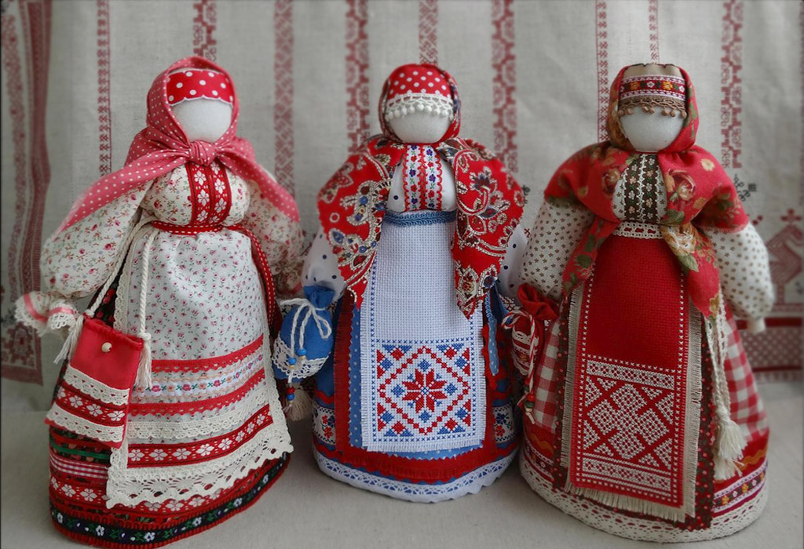
Лялька мотанка – это особый вид славянской куклы, сделанной из ткани с разными наполнителями методом мотания. Отсюда и название. Тряпичные куклы стали важной частью культуры славян. Их делали чтобы защититься от видимого и невидимого зла, стать удачливее, богаче, счастливее. С ляльками связано огромное множество традиций, дошедших до наших дней.

Slide 3
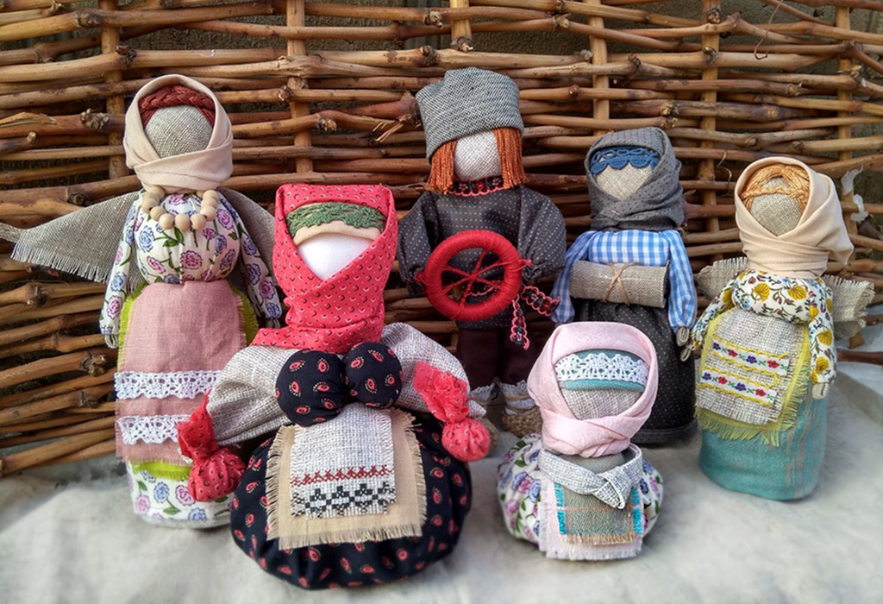
Кукла-мотанка у славян и ее история
Куклы-мотанки появились очень давно. По мнению историков, это произошло в то время, когда люди научились обрабатывать лен, превращая обычное растение в ткань для одежды.
Изначально ляльки, сейчас считающиеся детской игрушкой, имели совсем другое предназначение. Они создавались с целью отвадить от человека плохую энергию, а также привлечь хорошую. Одни мотанки воплощали в себе лики божеств, другие символизировали доброго духа, а третьи изображали самого человека, помогая одурачить нечисть, отвлекая внимание на себя.
Славяне делали кукол из самых разных материалов. В ход
шла зола, лоза, веточки деревьев, а также ткань.
Последний материал лучше всего прижился на Руси,
ведь тканевые обереги, в отличие от травяных, можно
освежать стиркой или распутывать, делая из них новые.
Славянские куклы-обереги хранят в себе множество
древних традиций, связанных с суевериями, праздниками,
обычаями, страхами и надеждами наших предков.

Slide 4
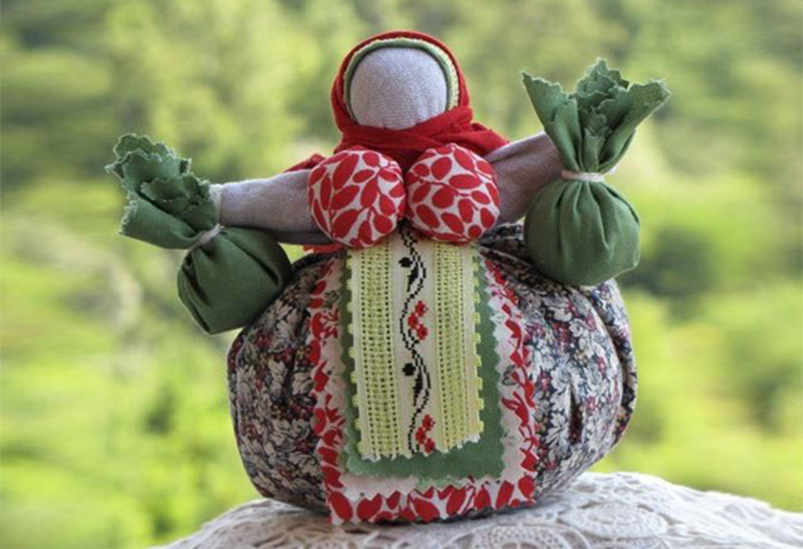
Виды кукол мотанок и их значение
Куклы мотанки, как и славянские ляльки из других материалов, делятся на три типа:
игровые;
обрядовые;
обереговые;
Одной из самых распространенных мотанок стала Травница.
Тряпичную женскую фигурку наполняли различными травами.
Чаще всего, обладающими лечебными свойствами или
способностью отпугивать нечистую силу. Язычники верили,
что злые духи способны нагонять на человека несчастья и
болезни, поэтому в некоторых случаях использовали
сбор трав, комбинируя разные растения для усиленной защиты.
Травница могла стать семейным оберегом или персональным защитником. В последнем случае куклу делали во время болезни, подкладывая в постель захворавшему, а когда он выздоравливал, мотанку сжигали.

Slide 5
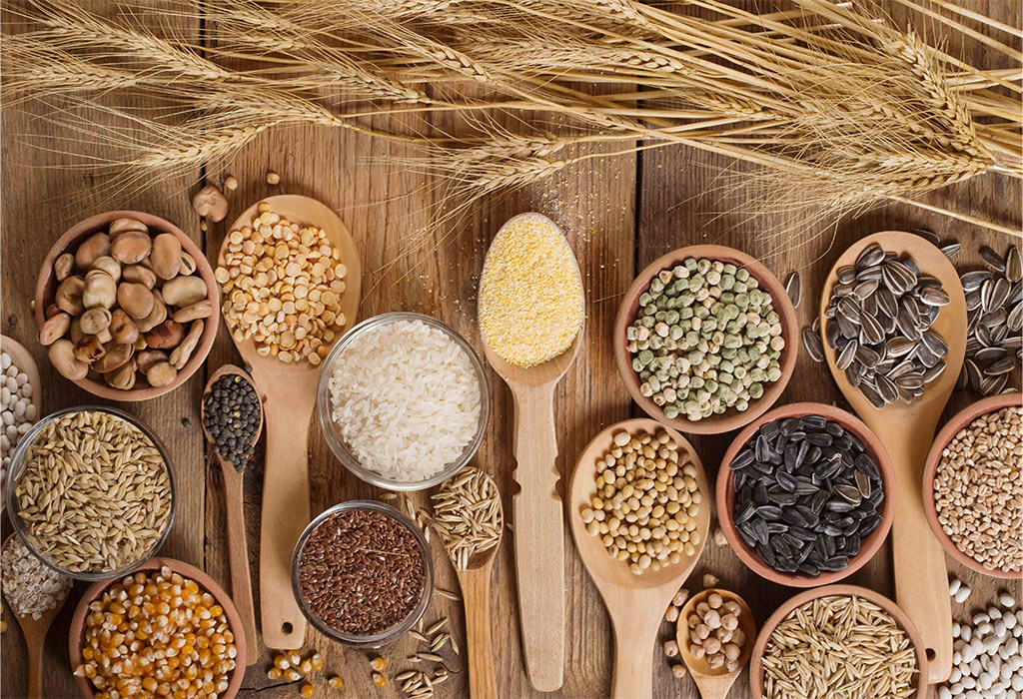
Некоторые фигурки из ткани наполняли не травой, а крупой. Кукла с таким содержимым называлась Зерновушкой или же Крупеничкой. Ее задача заключалась в обустройстве благополучия семьи. Но заботилась она не о деньгах, а о наличии сытых блюд на столе.
Каждая из круп имеет свое значение для Зерновушки:
гречка означает достаток на столе, изобилие в доме;
овес помогает поддерживать силы, укрепляет здоровье;
перловка символизирует сытость;
рис в те времена считался самой дорогой крупой,
поэтому его значение – богатство.

Slide 6
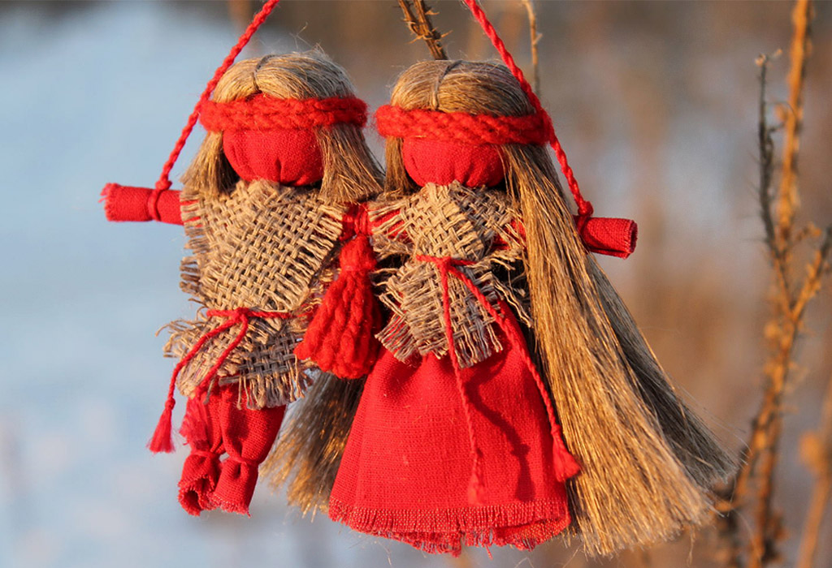
Часто в славянских домах появлялись куклы Неразлучники. Их дарили молодоженам на свадьбу, чтобы защитить и укрепить союз, пожелать счастья в семейной жизни. Для привлечения добрых вестей использовали мотанку Колокольчик, а для исполнения желаний делали специальную куколку на счастье, умещавшуюся на половине ладошки.

Slide 7
Педагоги нашего ясли-сада с удовольствием делают кукол-мотанок и получаются они великолепные! Главное- вложить максимум положительной энергетики в амулет, особенно если кукла делается для детей или близких людей. Ведь основная цель любого оберега – нести благие намерения.

Slide 8
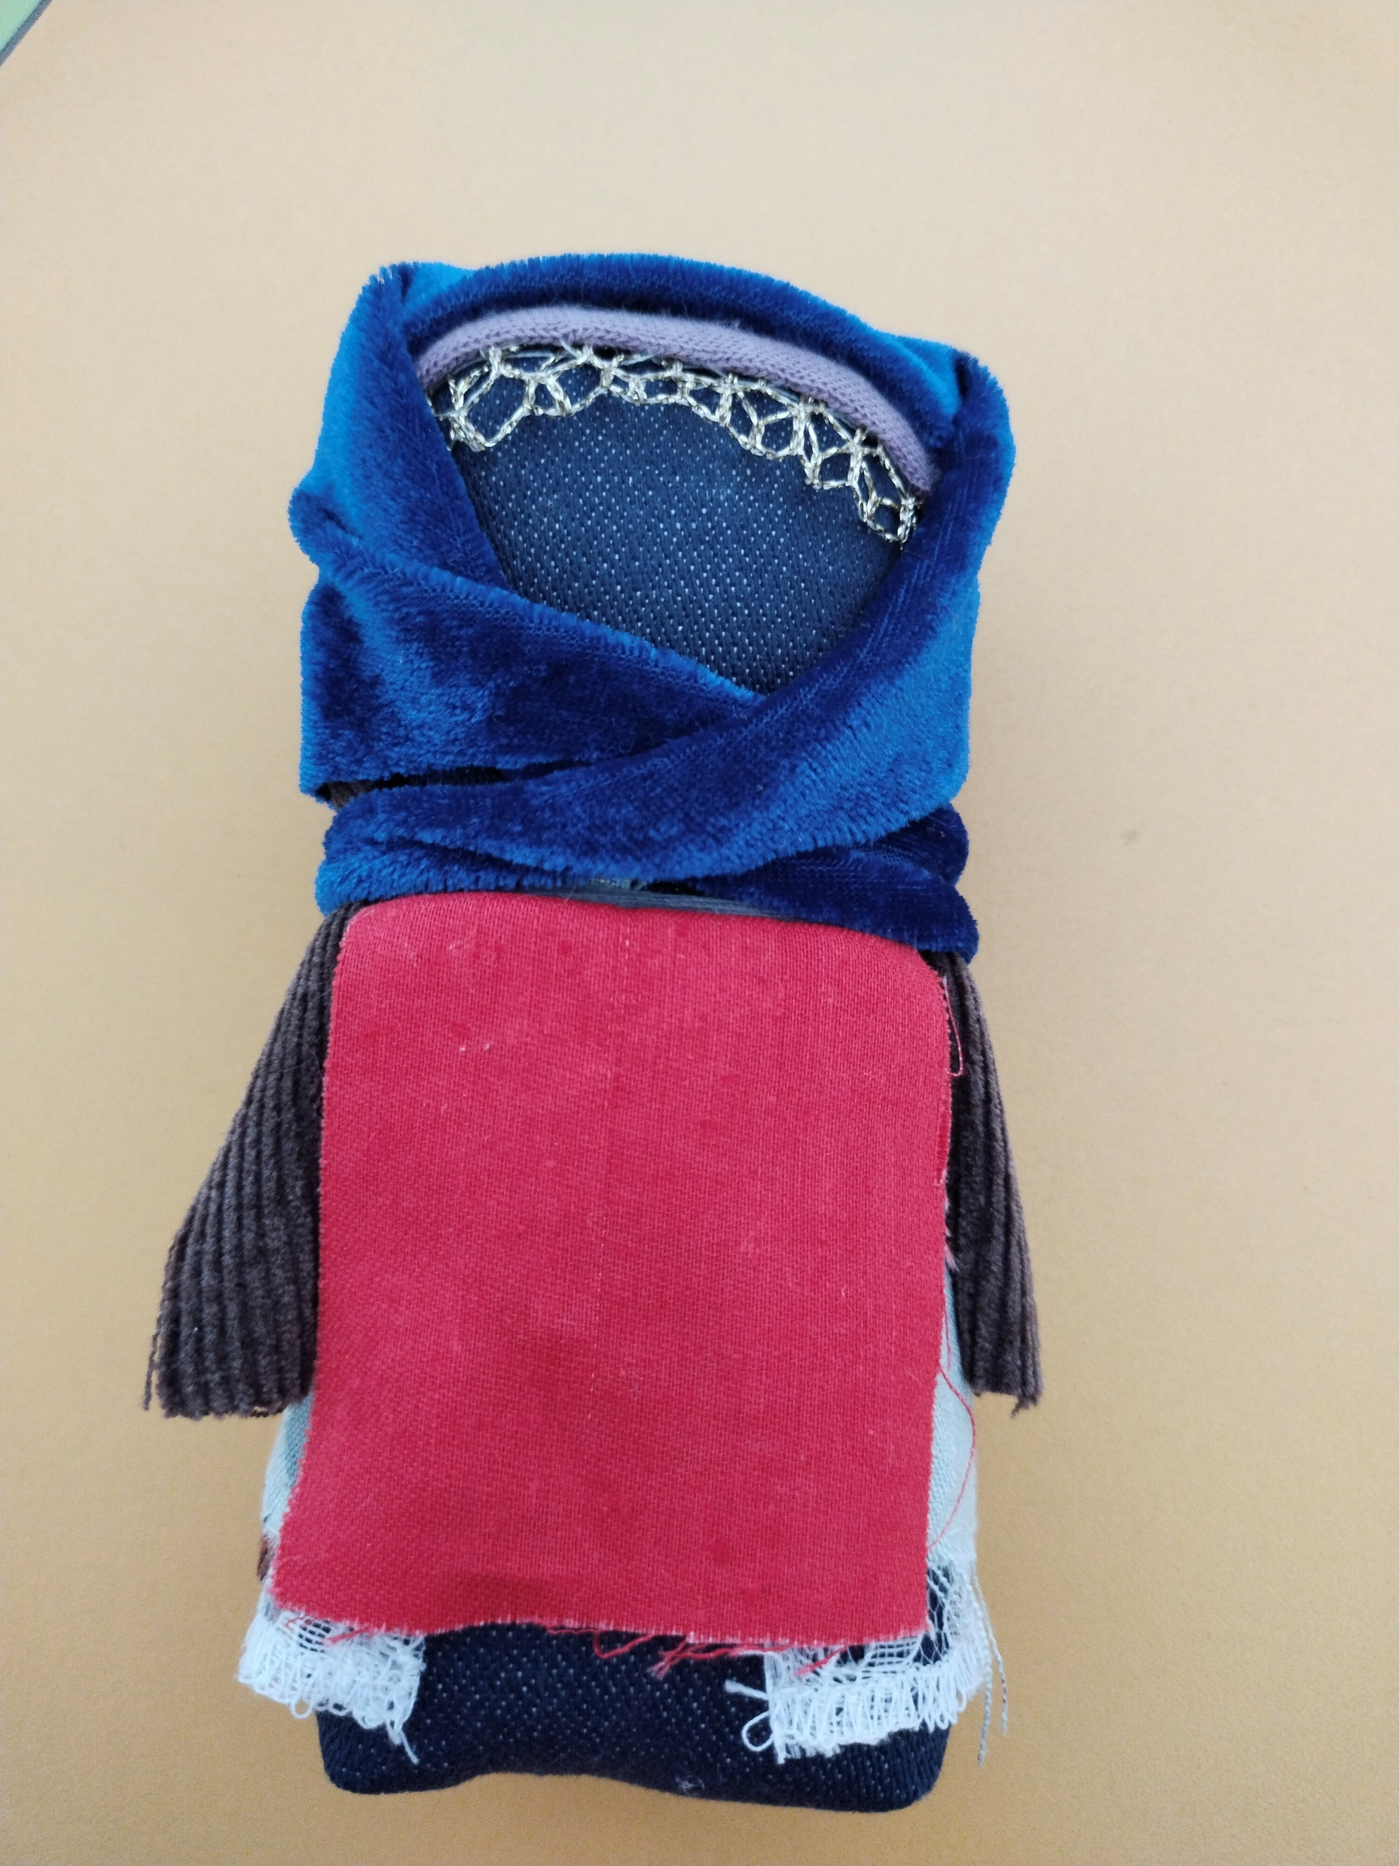
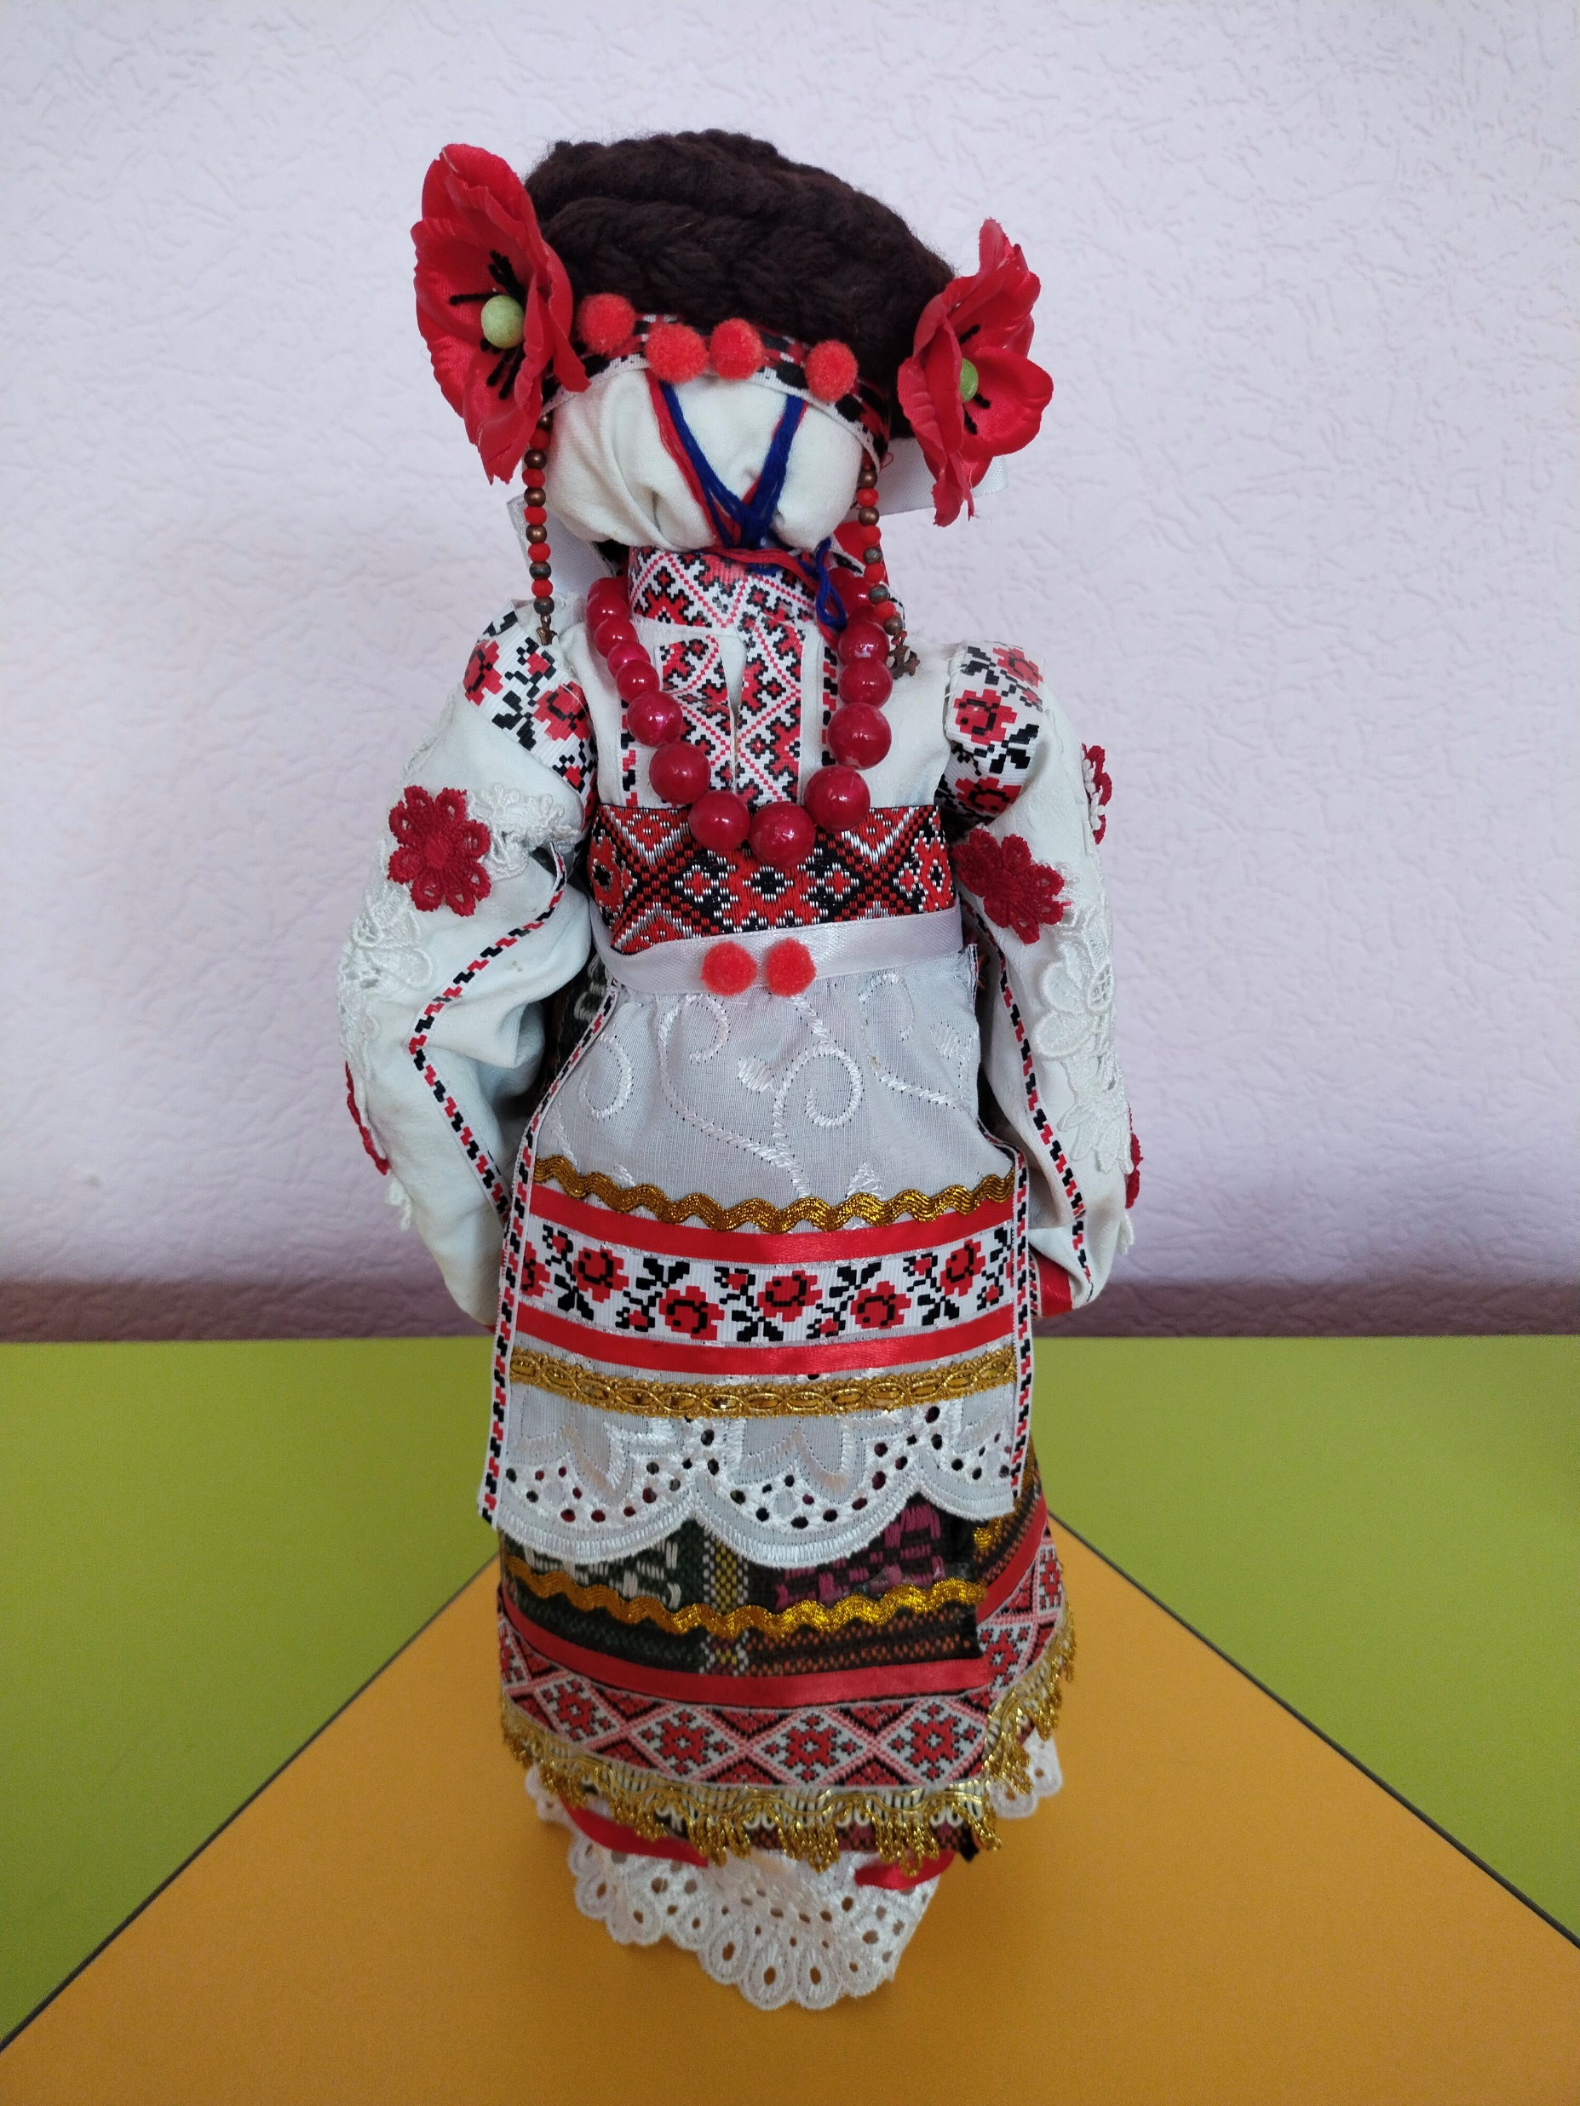
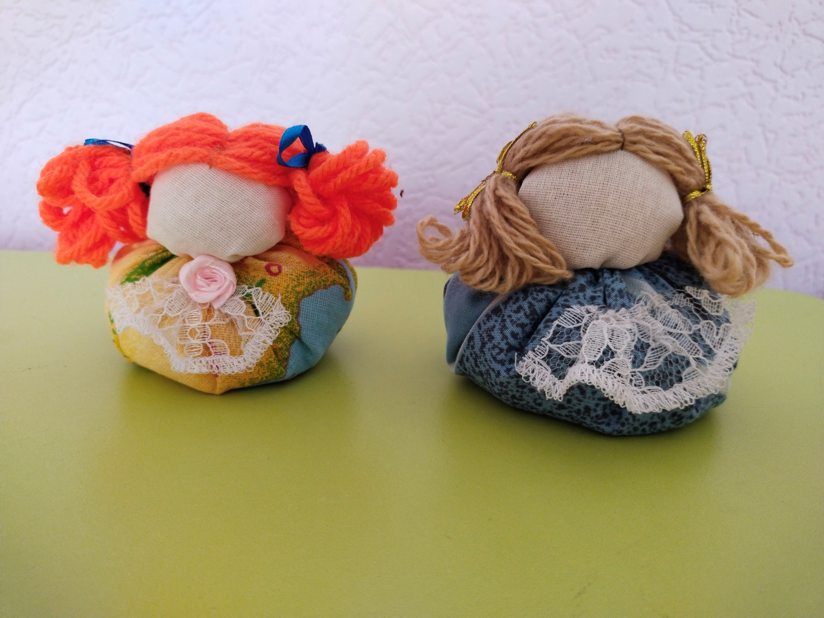

Slide 9
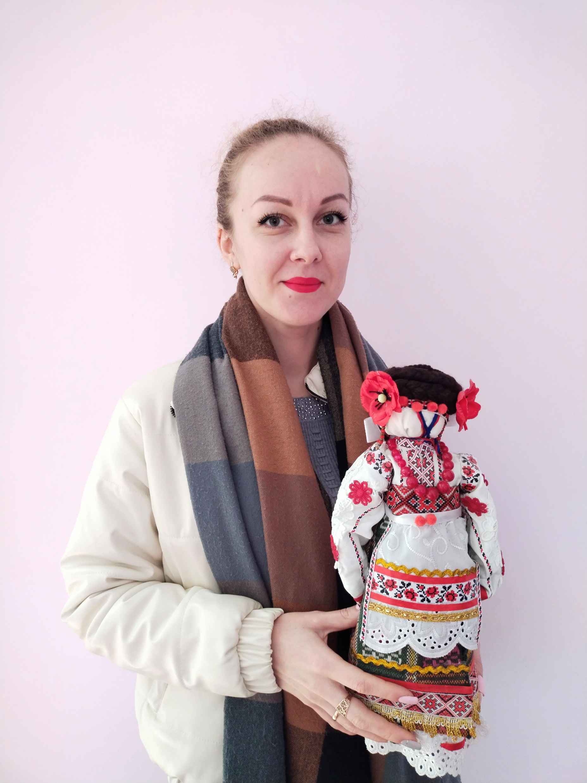
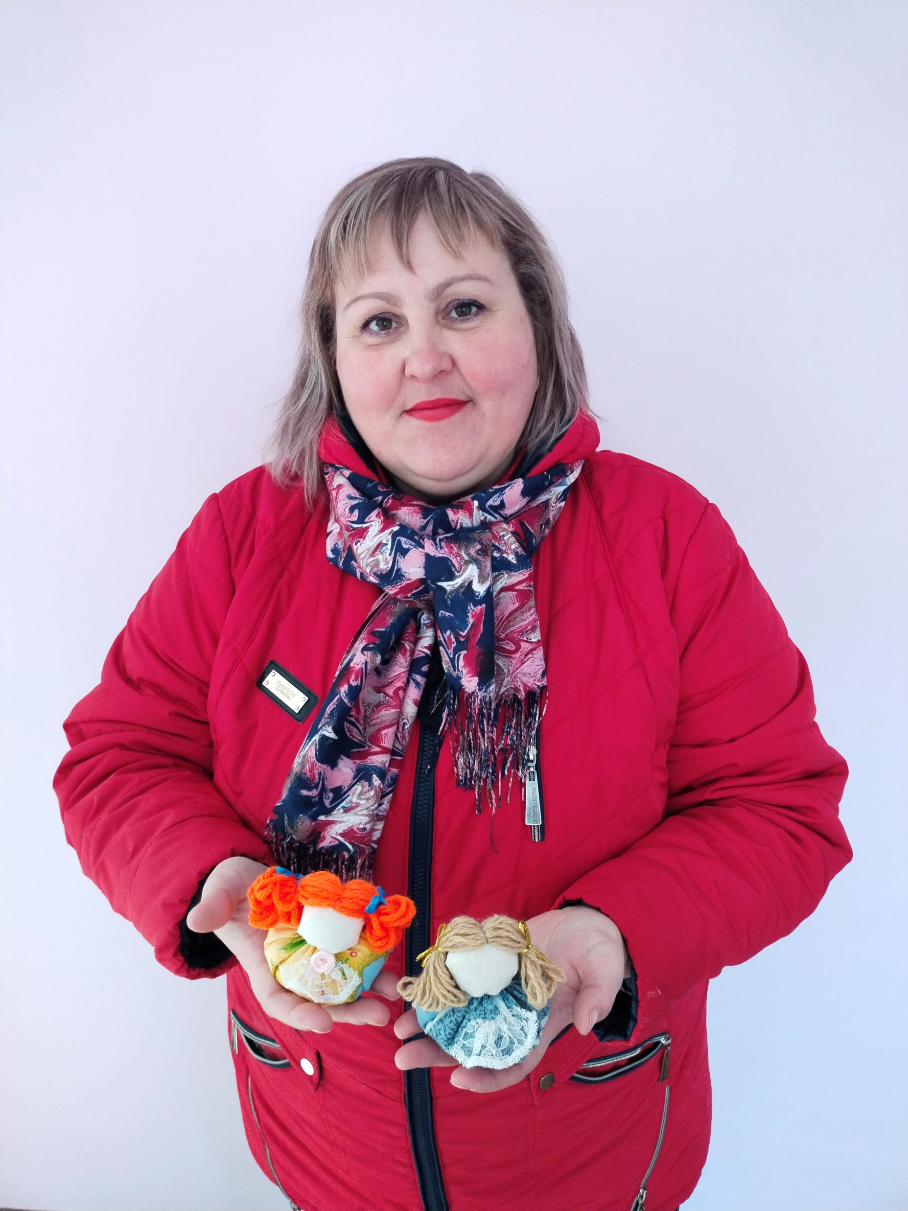

Slide 10
Благодарим за внимание !

